Slide 1


ỦY BAN NHÂN DÂN QUẬN LONG BIÊN
TRƯỜNG MẦM NON CỰ KHỐI
PHÁT TRIỂN NHẬN THỨC
Đề tài: So sánh chiều dài 2 đối tượng
Giáo viên: Nguyễn Thị Hường
Lớp: MGB C3
Năm học: 2023-2024

Slide 2

I.Mục đích yêu cầu:
1. Kiến thức:
- Trẻ biết so sánh nhận xét về sự khác nhau về chiều dài 2 đối tượng.
- Nhận biết sự khác nhau về kích thước: dài hơn, ngắn hơn.
- Biết so sánh số lượng và dùng các từ: dài hơn, ngắn hơn.
2. Kỹ năng:
- Trẻ có kỹ năng so sánh nhận ra vật có chiều dài khác nhau.
- Trẻ có kỹ năng so sánh bằng cách chập trùng khít một đầu của vật và so sánh.
- Phát triển khả năng tư duy, quan sát cho trẻ.
3. Thái độ:
- Trẻ có ý thức khi tham gia hoạt động, trẻ tích cực hoạt động dưới sự hướng dẫn của cô.
- Biết nghe và làm theo hiệu lệnh của cô giáo.

Slide 3



Hoạt động 1: Ổn định tổ chức
Trò chơi: «Giấu tay»

Slide 4
Hoạt động 2:
Phần 1: Nhận biết chiều dài 2 đối tượng

Slide 5


Slide 7


Slide 8

Phần 2: So sánh chiều dài của 2 đối tượng

Slide 11

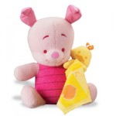

Phần 3: Luyện tập
Ai nhanh nhất

Slide 12

Câu hỏi số 1:
Trong 2 băng giấy đỏ, băng giấy vàng thì băng giấy nào ngắn hơn?
1
2

Slide 13
Câu hỏi số 2:
Trong 2 băng giấy băng giấy đỏ, băng giấy xanh nào dài nhất?
1
2

Slide 14

Trò chơi: Mắt ai tinh nhất

Slide 15
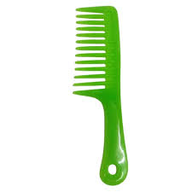


Slide 16
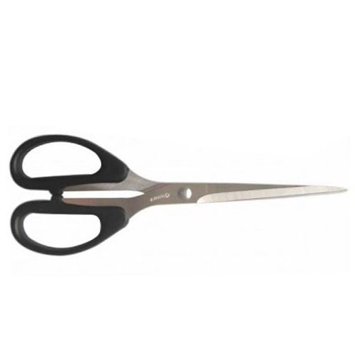
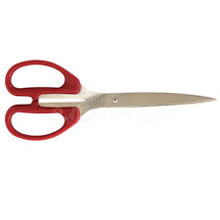


Slide 17
Hoạt động 3: Kết thúc giờ học

